Slide 1



TAREA 3 - Comparativa de ERPs
Autores:
Vinicios Santos de Queiroz
Mathias Veira Delbono
Daniel Salgado Canosa

Slide 2
INDICE
-Módulos
-Personalización
-Lenguajes de programación
-Tipo de arquitectura
-Precios
-Conclusión

Slide 3
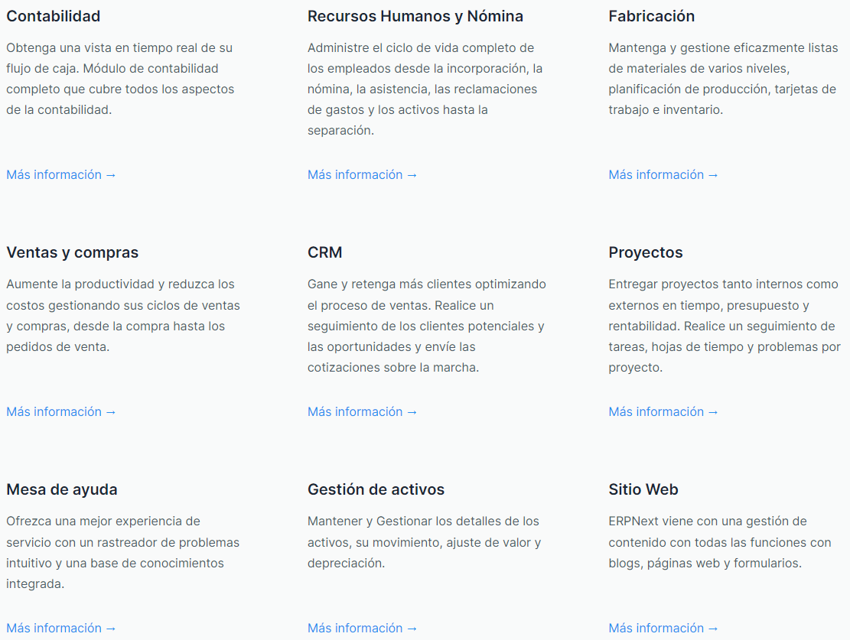

Módulos

Slide 4
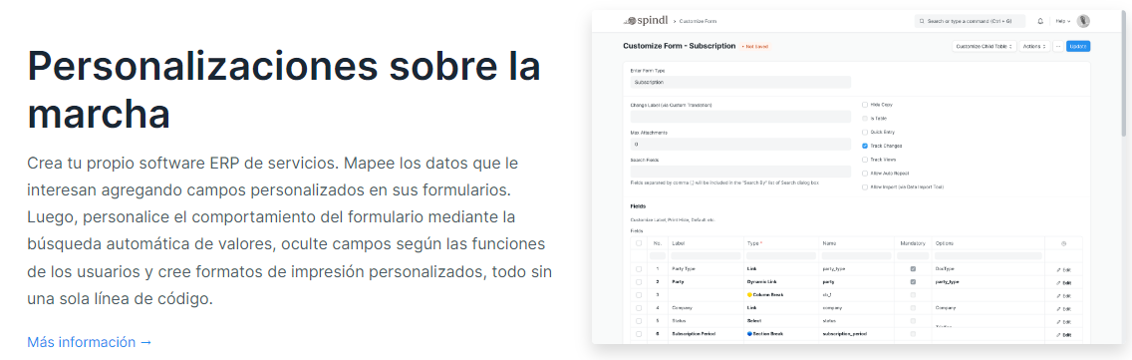
Personalización
?

Slide 5



Lenguajes de programación

Slide 6

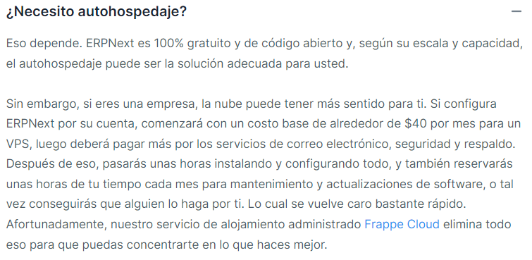
Tipo de arquitectura

Slide 7
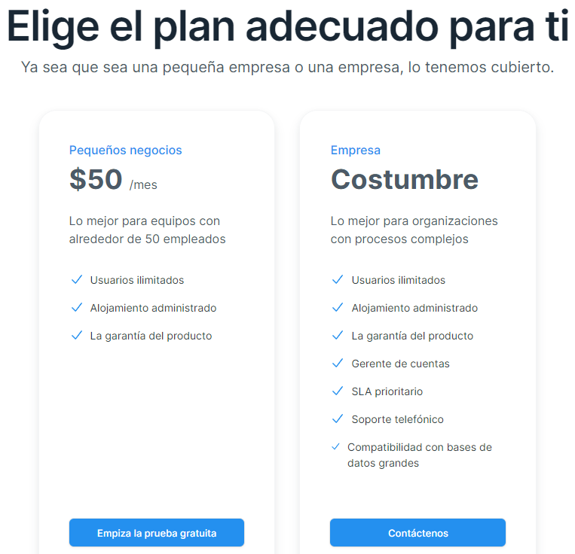
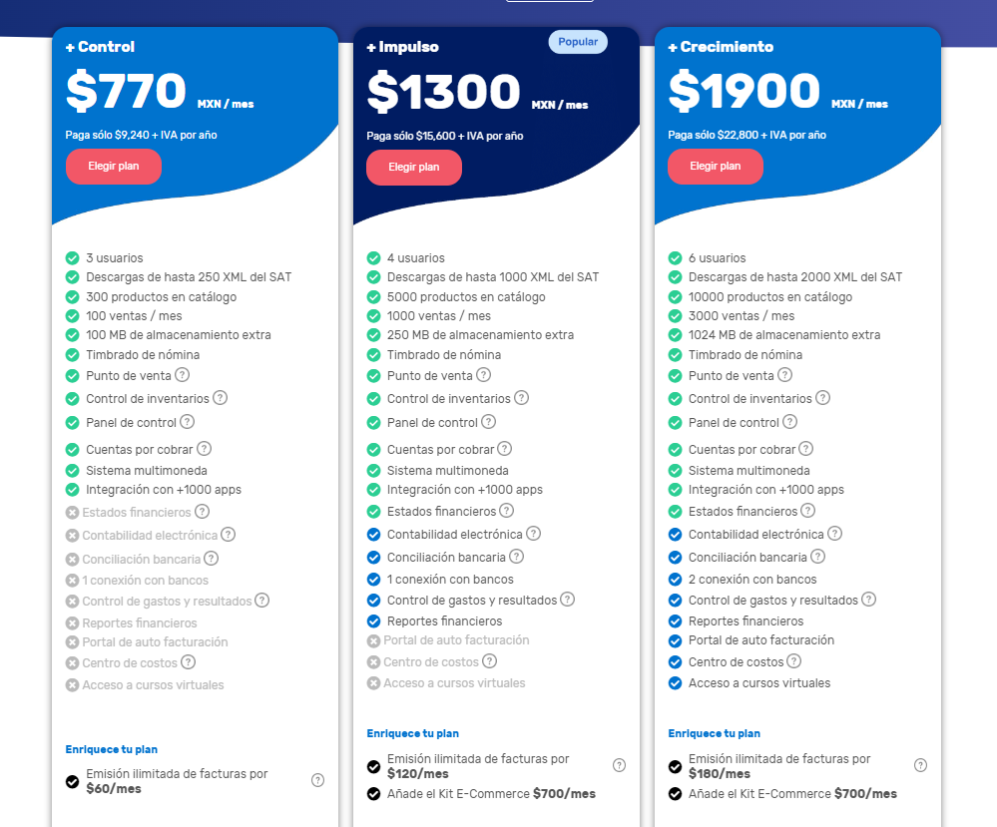
Precios

Slide 8
Conclusión

Slide 9
Gracias por vuestra atención

